Slide 1
«بهداشت ورزشی»

Slide 2

*فهرست:
مقدمه
تعاریف بهداشت
انواع بهداشت
آموزش بهداشت و اهميت آن
بهداشت ورزشی
بهداشت پوشاک ورزشی
بهداشت کفش ورزشي
جمع بندی

Slide 3

*مقدمه :
یکی از مهمترین مسائلی که
همواره فکر بشر را از زمانهای
دور به خود مشغول داشته ،
حفظ تندرستی و سلامت و
رهایی از درد و رنج بیماریها بوده است .
عده کثیری از مردم ، بهداشت را عدم ابتلاء به بیماری توصیف می نمایند . این تعریف گر چه تا حدی می تواند قابل قبول باشد اما تعریف جامعی نیست زیرا عدم ابتلاء به بیماری فقط به سلامت دستگاه جسمانی بدن اطلاق می شود و سلامت روانی و اجتماعی را توجیه نمی کند.

Slide 4
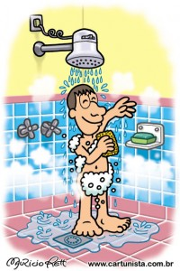
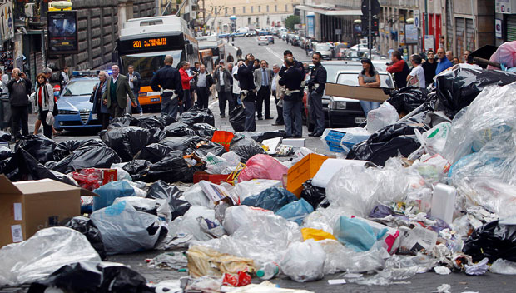
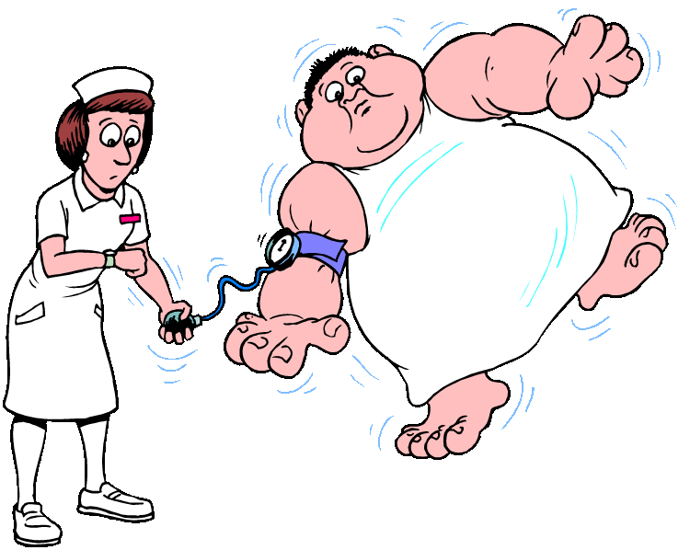
*ادامه ...
بهداشت از عدم ابتلاء به بیماری بالاتر و برتر است وبرای تندرست ماندن ، تنها سلامت شخص کافی نیست زیرا عوامل موروثی ، شخصی و محیطی از فاکتورهای موثر در سلامتی افراد بوده و زندگی یک فرد سالم در محیط های نامناسب خود باعث بیماری می گردد.

Slide 5

*بهداشت :
تعریف سازمان جهانی بهداشت(WHO)
طبق این تعریف ، بهداشت یک حالت کامل سلامتی جسمی – روانی و اجتماعی است و تنها عدم ابتلاء به بیماری یا ناتوانی و نقص عضو دلیل برسلامت و بهداشت نمی تواند باشد.
تعریف پروفسور وینسلو (Winslow)
علم و تكنيك پيشگيري از بيماريها ، افزايش طول عمر و ارتقاي سطح سلامت و توانايي انسان از طريق كوششهاي گروهي افراد جامعه به وسیله : الف) بهسازي محيط ب) كنترل بيماريهاي واگيردار
ج) آموزش بهداشت فردي د) ايجاد خدمت پزشكي و پرستاري جهت تشخيص زودرس و به موقع بيماريها و ...

Slide 6
بهداشت
محیطی
فردی
بهداشت فردی : تمام فعالیتهای بهداشتی که توسط شخص انجام می شود را بهداشت فردی گویند.(مانند بهداشت پوست، مو، دهان ودندان ، چشم و گوش و ... )
بهداشت محیط : عبارت است از کنترل عواملی از محیط زندگی که به نحوی در رفاه و سلامت بدنی ، روانی و اجتماعی انسان تاثیر دارند و یا خواهند داشت بهداشت محیط گویند .

Slide 7


*آموزش بهداشت و اهميت آن:
آموزش بهداشت عبارت است از : مجموعه تجربياتي كه به نحو مطلوبی در اطلاعات ، طرز تفكر و وضع رفتار انفرادي و اجتماعي افراد جامعه موثر است و موجب سلامت جسمي و رواني مي شود.
هر برنامه اصلاحي اگر با آموزش توام نباشد ، به نتيجه مثبت نخواهد رسيد.
آموزش ركن اصلي و پايه اساسي هر نوع اقدام بهداشتي است.

Slide 8
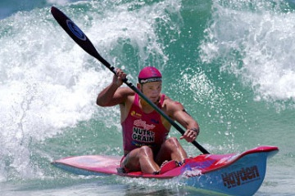
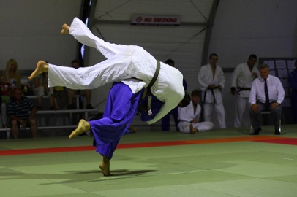
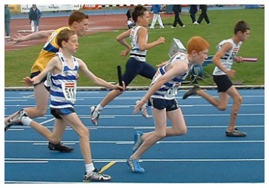
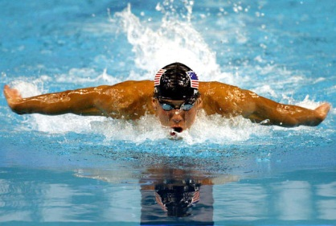
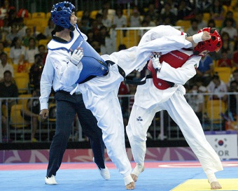
* بهداشت ورزشی :
بهداشت ورزشی را می توان به دوگونه تعریف نمود :
1. به کارگیری و استفاده از علوم و روش های مناسب هنگام فعالیت های ورزشی برای پیشگیری از بروز و اشاعه بیماری ها و جلوگیری از صدمات جسمانی در محیط ورزشی .
2. فراهم کردن شرایط و عواملی که در نتیجه آن ورزشکاران بدون هیچ گونه صدمه ای به فعالیت های ورزشی خود بپردازند ؛ درحین و پس از ورزش احساس ناراحتی نداشته باشند .
هدف بهداشت ورزشی :
ایجاد محیطی سالم و به دور از هرگونه موارد غیر بهداشتی برای انجام فعالیتهای بدنی مناسب و نشاط انگیز است .

Slide 9
*بهداشت اماكن ورزشي:
(نور در سالن هاي ورزشي:)
تامین نور یکی از مسائل عمده در سالنها و اماکن سرپوشیده می باشد و تقریبأ نبود آن می تواند اختلالاتی را به وجود آورد. نور این مکانها از دو منبع نور طبیعی و مصنوعی تامین می شود. نور طبیعی که به وسیله خورشید تامین می شود.
برای این منظور پنجره ها و ورودیهای نور را طوری طراحی و تعبیه می کنند که مزاحم ورزشکاران و تماشا گران نشود. پنجره ها عمدتأ در قسمت فوقانی سالنهای ورزشی قرار می گیرند و باید به گونه ای باشد که بیشتر نور غیرمستقیم را وارد سالن کند.

Slide 10
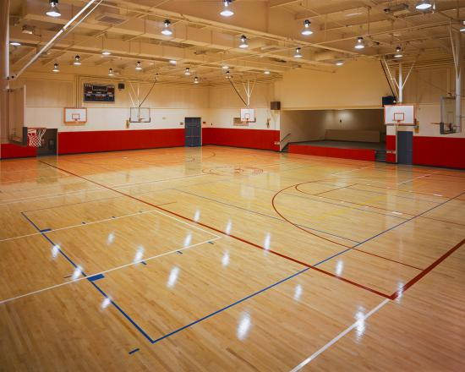
*بهداشت سالن های ورزشی :
کف سالنهای ورزشی را باید همیشه خشک و تمیز نگه داشت تا از لغزندگی ورزشکاران جلوگیری شود.
جلوی پنجره سالنهای ورزشی باید تور سیمی یا نرده کشیده شود تا مانع از شکستن پنجره ها شود.
سالنهای ورزشی باید با استفاده از نور آفتاب در طول روز و با استفاده از لامپهای مناسب در شب از حداکثر روشنایی بهره مند باشد.
سالنهای ورزشی باید به نحوی طراحی شود که از آلودگیهای صدایی محیط به دور باشند.
همواره باید ورزشکاران را نسبت به پاکیزگی سالنها آموزش و تشویق کرد.

Slide 11
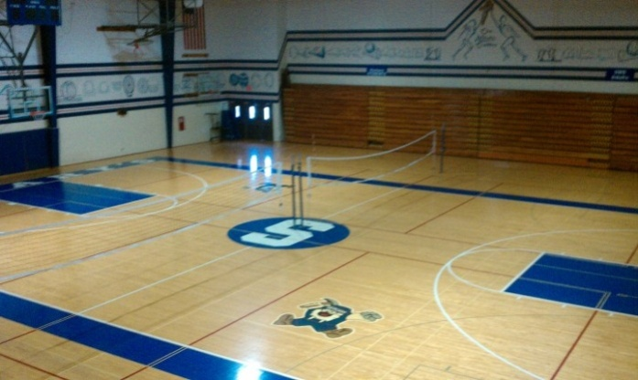
دما و وطوبت :
دمای 20 درجه سانتیگراد و رطوبت 40 درصد در زندگی عادی، مساعد ترین شرایط برای فعالیت انسان است. رطوبت محیط را می توان به وسیله تهویه مرکزی تنظیم کرد و دمای سالنها را هم می توان به وسیله موتور خانه مرکزی شوفاژ یا فن کوئل تامین کرد. استفاده از بخاریهای بزرگ نفت سوز یا گاز سوز در محیطهای ورزشی به دلیل ایجاد مونوکسیدکربن توصیه نمی شود.
هدف تهیه هوای تازه و پاک با درجه حرارت و رطوبت مناسب، برای از بین بردن بو و آلودگیهای هوا بدون ایجاد کوران است. تهویه طبیعی حداقل با بازگذاشتن پنجره ها و دریچه ها در فصول مناسب امکانپذیر می شود و تهویه مصنوعی به کمک هواکش، کولر، پنکه و تهویه مطبوع میسر می گردد.

Slide 12
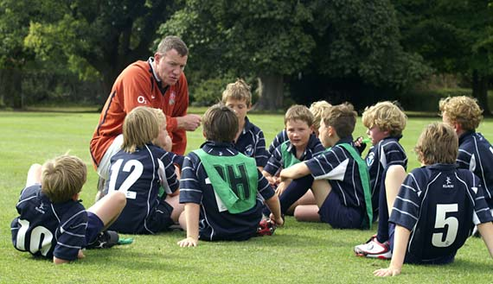
هر معلم یا مربی ورزشی باید سعی کند تا از حداقل امکانات و فضاهای موجود حداكثر استفاده را به عمل آورد و تلاش کند تا محیطی را فراهم سازد که افراد هم از نظر تندرستی جسمی و هم روانی دچار مشکل نشوند. رعایت نکات ذیل گامی در این جهت است:
1-واحدهایی که می توان از آنها همزمان استفاده کرد، نزدیک هم قرار گیرند.
2-اتاق تجهیزات و وسایل ورزشی حد الامکان در نزدیکی رختکن باشد.
3-حمام ها حتی الامکان نزدیک رختکن باشد.
4- فضای رختکن از جریان شدید هوا و کوران باد دور باشد.
5-دستشوییها و توالتها نزدیک رختکن قرار گرفته باشد.
6-رختکن باید حد المقدور از تهویه مطلوبی برخوردار باشد.

Slide 13
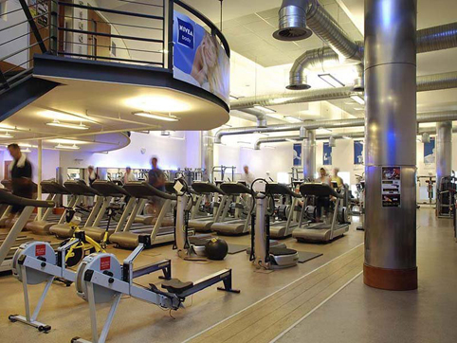
*ادامه ...
دستشویی و توالت کافی به نسبت سرانه استفاده در سالنهای ورزشی در نظر گرفته شود.
رختکن و حمام کافی برای استحمام ورزشکاران بعد از فعالیتهای ورزشی تعبیه کردند.
سالنهای ورزشی باید به وسایل کمکهای اولیه و همچنین کپسول آتش نشانی مجهز باشند.
درهای خروجی سالنها باید به طرف بیرون باز و بسته شوند.
سالنهای ورزشی باید از تهویه مناسب و کافی برخورد ار باشند.
رنگ سالنها مناسب و قابل شستشو باشند.
اتاق سرپرستی سالنهای ورزشی باید به نحوی باشد که سالن به سهولت قابل رؤیت و کنترل باشد.

Slide 14
بهداشت ورزشی
- بهتر است فاصله مصرف غذا تا شروع تمرینات ورزشی ،‌ کمتر از یک ساعت نباشد تا هضم و جذب مواد غذایی انجام گرفته و خون به مقدار کافی در دسترس ماهیچه ها باشد . ضمناً از نیم ساعت مانده به تمرین تا یک ربع بعد از تمرین ، از صرف نوشیدنی خیلی سرد باید خودداری شود.
- احساس خستگی و کوفتگی در پایان تمرین مخصوصاً‌ در مسابقات ورزشی دست می دهد . در این حالت بدن کاملاً به حالت عادی برنگشته و آمادگی هضم معمولی غذا را ندارد و مدتی طول می کشد تا پس از فعالیت شدید ، اشتها به وجود آید . بنابراین بعد از تمرینات و مسابقات ، تنها مواد غذایی مناسب ، نوشیدنی مخصوصاً آب میوه است

Slide 15
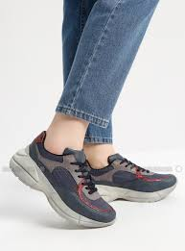
بهداشت ورزشی
کفش ورزشی
هنگام تمرین بدنی و فعالیتهای ورزشی، میزان فشارهای وارده بر بدن
به میزان قابل توجهی افزایش مییابد. استفاده از کفش ورزشی
استاندارد هنگام ورزش کردن، به کمک فرد می آید تا با افزایش
عملکرد قوسهای پا از بروز بیماریهای مختلف و خستگی و کوفتگی
ناشی از تمرین و فعالیت بدنی را به میزان قابل توجهی کاهش دهد.

Slide 16
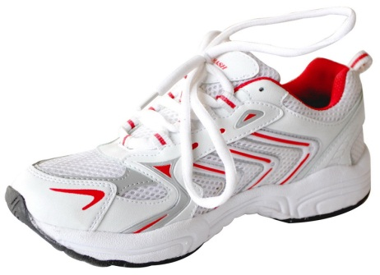
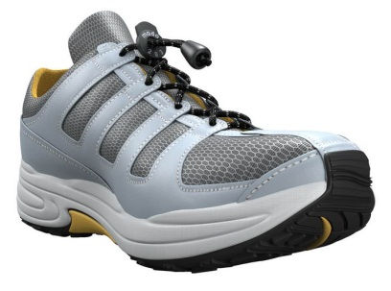
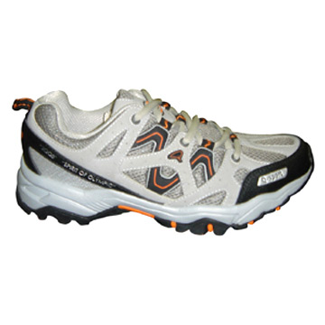
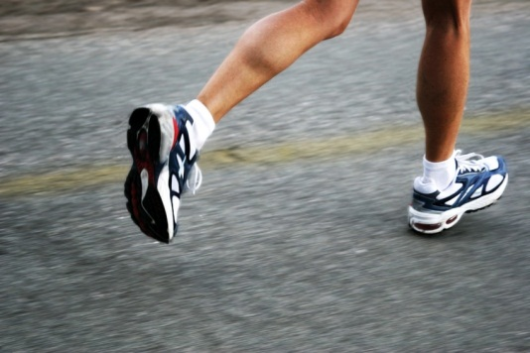
*کفش ورزشی مناسب :
از پا محافظت كند.
هنگام حركت نقل و انتقال فشارها و نیروهای وارد به پا را، تعدیل كند.
چفت پا باشد.
وزن مناسب داشته باشد.
نرم و انعطاف پذیر باشد.
هوا بتواند در آن جریان پیدا كند و قابلیت تبادل دما را داشته باشد.
توصیه می شود اندازه كردن كفش در پایان روز انجام شود زیرا اندازه پا در غروب بزرگتر از صبح است.
كفش باید كاملا راحت باشد و به اندازه ای بزرگ باشد تا تمام انگشت ها بتواند در آن صاف قرار گیرند و به راحتی حركت كنند.

Slide 17
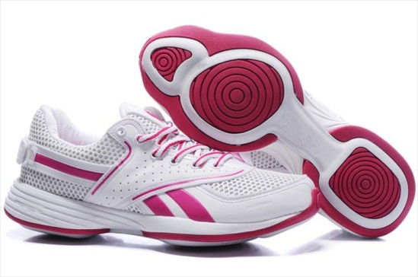
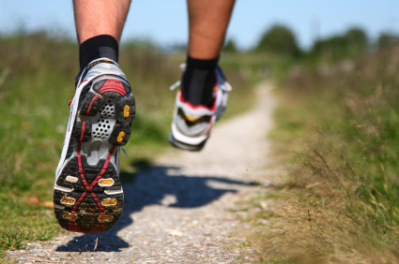
*ادامه ...
كفش باید در طول خود خم شود. این خم شدن باید منطبق بر محل خم شدن كف پا باشد. اگر محل خم شدن كفش جلوتر یا عقب تر از محل خم شدن پا باشد به پوست و ساختمان پا فشار وارد می شود.
كفش سفت و غیر قابل انعطاف فشار زیادی به تاندون های پا وارد می كند.
هنگام ورزش حتی تمرینات سبك، پوشیدن كفش ورزشی الزامی است.گاه دیده شده افراد همان كفشی را كه برای راه رفتن عادی به پا می كنند هنگام ورزش و كوهنوردی نیز استفاده می كنند.

Slide 18
توصیه های مهم در انتخاب کفش ورزشی استاندارد
كفش سفت و غیر قابل انعطاف فشار زیادی به تاندون های پا وارد می كند.
در قسمت جلو کفش، انگشتان پا با فشار مواجه نباشند و فضای کافی برای حرکت داشته باشند.
کفشها باید دارای نرمی مناسب باشد تا بتوانند از میزان نیرویی که به بدن منتقل میشود، جلوگیری کنند.
باید استحکام و ثبات لازم برای حفاظت از پا در چرخشها و تغییر مسیرهای ناگهانی داشته باشد.
قابلیت محافظت از مچ پا و پاشنه پا را دارا باشد. پاشنه را محکم وثابت نگه دارد.

Slide 19
توصیه های مهم در انتخاب کفش ورزشی استاندارد
داشتن زبانه نرم و بلند تا از فشار بندها و سایر متعلقات آن به پا جلوگیری کند.
داشتن تخت بیرونی یا خارجی که امکان حرکات رو به جلو، کشش و جذب ضربه را داشته باشد.
قوس مناسب در ناحیه کف پا داشته باشد.
اختلاف ارتفاع بین پاشنه و پنجه کفش ،نباید بیش از دو و نیم سانتیمتر باشد.

Slide 20
توصیه های مهم در انتخاب کفش ورزشی استاندارد
رویه کفش باید از الیاف کتان باشد و در آن حداقل مواد شیمیایی استفاده شود.
کفش بندی باشد، استفاده از کفشهایی که دارای چسبک میباشند به هیچ عنوان در ورزش توصیه نمیشود به علت اینکه چسبک ها نمیتوانند نیروهای وارده در هنگام تغییر جهت ورزشکار، برخوردها و اتفاقات را به درستی خنثی کنند و احتمال بروز صدمه به مچ را افزایش میدهند.

Slide 21
توصیه هایی برای دوام بیشتر کفش ورزشی
کفش ها رابعد از هربار پوشیدن در معرض هوا قرار دهید.
با قرار دادن روزنامه باطله درون کفش رطوبت و عرق انرا بگیرد و شکل قالبی ان را حفظ کند.
مرتبا گردوخاک کفش را گرفته و حداقل هفته ای یکبار واکس بزنید.
کفشها را کناربخاری خشک نکنید زیرا حالت سفیدک و شوره زدن می شود. ازمحلول مساوی اب و سرکه برای ازبین بردن شوره استفاده کنید.
برای پاک کردن لکه ی چربی از روی کفش چرم از استون استفاده کنید.
لکه های روی کفش سفید را با سفید کنندها ازبین ببرید.
کفش های کتانی را با مخلوط اب و نشاسته اسپری می کنید و برای شستن انها از شامپو فرش استفاده کنید.
وقتی کاملا خشک شد روی ان را اسپری مو بزنید.

Slide 22
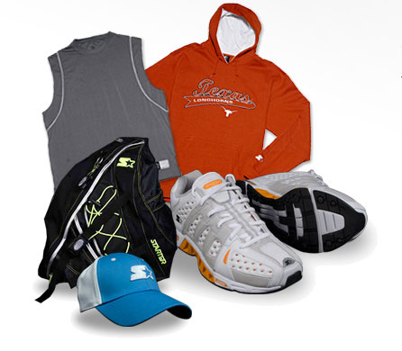
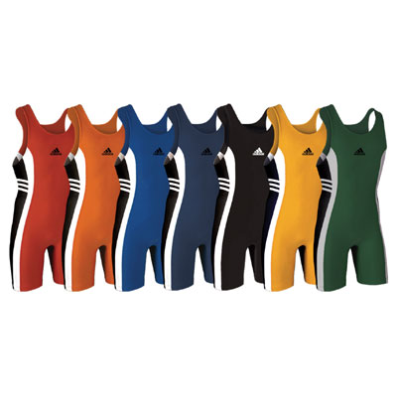
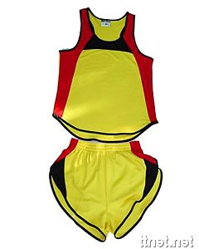
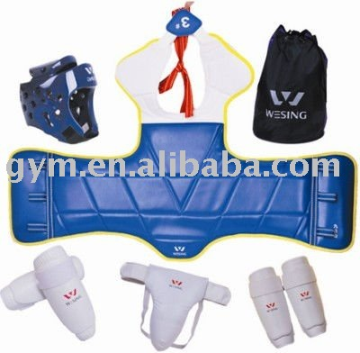
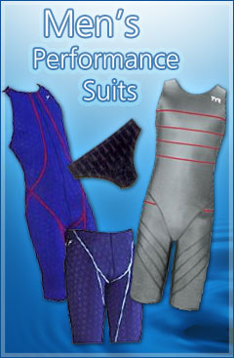
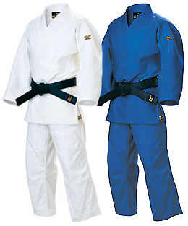
* بهداشت پوشاک ورزشی :
پاکیزگی پوشاک از جمله ضروریات بهداشت فردی محسوب می گردد. از این رو ورزشکاران نیز باید به موارد بهداشتی مرتبط با پوشاک ورزشی خود از قبیل پیراهن ، شورت ، کفش ، جوراب ، لباسهای گرم ورزشی و .... توجه خاصی مبذول دارند.
انتخاب پوشاک ورزشی ، به نوع رشته ورزشی و شرایط محیطی که در آن فعالیت صورت می گیرد بستگی دارد .
یک ورزشکار باید حوله، لباس و تجهیزات اختصاصی داشته باشد .

Slide 23
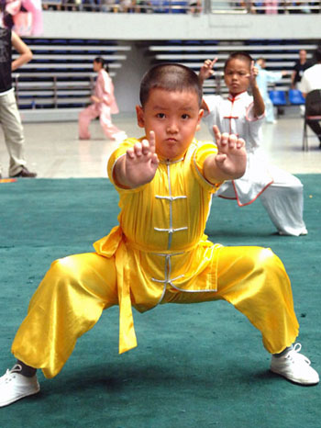
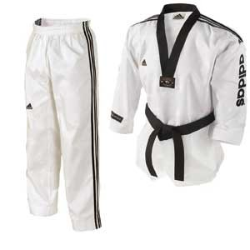
*ادامه ...
پوست بدن به عنوان اولين سطح مقابله با عوامل بيماری زا نيازمند مراقبت های بهداشتی ویژه ای می باشد، استفاده از لباس تميز و مناسب به دليل تماس دائم با پوست به تندرستی کمک می کند و پاکيزگی البسه جزء ضروری بهداشت محسوب می گردد.
پوشاک ورزشی به دلیل افزایش کارایی،راحتی و ایمنی پوشیده می شوند. اما لباس ورزشی مناسب باید در عین راحتی،اندام را زیبا تر نشان داده و مهم تر از همه در حین تمرین خشک بماند. لباس مرطوب میتواند مناسب رشد باکتری و قارچ باشد پس حتما باید بعد از هربار ورزش کردن شسته شود و کاملا خشک گردد .

Slide 24
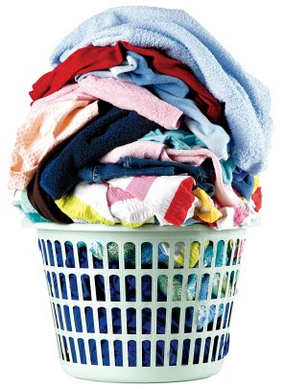
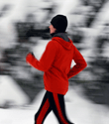
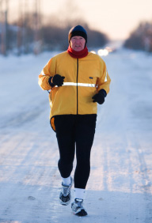
*ادامه ...
اگر حرفه ای هستیم باید لباس خودمان را حرفه ای انتخاب کنیم.
به طور مثال اگر پیلاتس میکنید باید اسپندکس بپوشید،تا بسرعت رطوبت را از خود عبور دهد و در انجام حرکات کششی به خوبی از خود انعطاف نشان دهد.(دوندگان،یوگا،ایروبیک)
ورزشهایی مثل اسکیت،بدنسازی و وزنه برداری که تعریق بالایی دارند لباس پنبه ای مناسب است .
در تمرینات کششی الیافی مثل پلی استر وپارچه های ترکیبی مناسبند.
از همه مهمتر لباس تمرین بعد از ورزش باید شسته شود و از پوشیدن لباس دیگران جدا خودداری گردد.

Slide 25
بهداشت محیط ورزشی
محل ورزش و تمرینات باید چه از نظر نور، سرمایشی و گرمایشی مطابق اصول بهداشتی باشد. بهتر است فعالیت های ورزشی در محیط های باز باشد در صورتی که در مکان های سرپوشیده انجام می شود به ویژه در فصل تابستان باید هوای کثیفی که به علت دویدن افراد و تعرق و دیگر فعالیت ها بوجود آمده به طریقی تهویه گردد.
در بهره برداری از این اماکن باید گنجایش و ظرفیت آن را در نظر گرفت.
محل نگه داری و تعویض لباس باید عاری از هرگونه آلودگی باشد
ورزشکاران بهتر است در حين ورزش از خشک کن ها و حوله های مخصوص خود استفاده نمایند تا از ریختن عرق بر روی سطح جلوگيری شود.
توصيه بر آن است تا آب خوری ها در مجاورت اماکن ورزشی و در محلی با فاصله مناسب از زمين های ورزشی باشد تا از آلودگی مکان ورزشی جلوگيری شود.
-هرگونه اشياء خارجی که احتمال آسيب به مکان ورزشی یا ورزشکاران را دارد باید سریعاً از محل خارج شود.

Slide 26

با تشکر از توجه شما

